Slide 1
Окружающий мир.
4 класс.

Slide 2
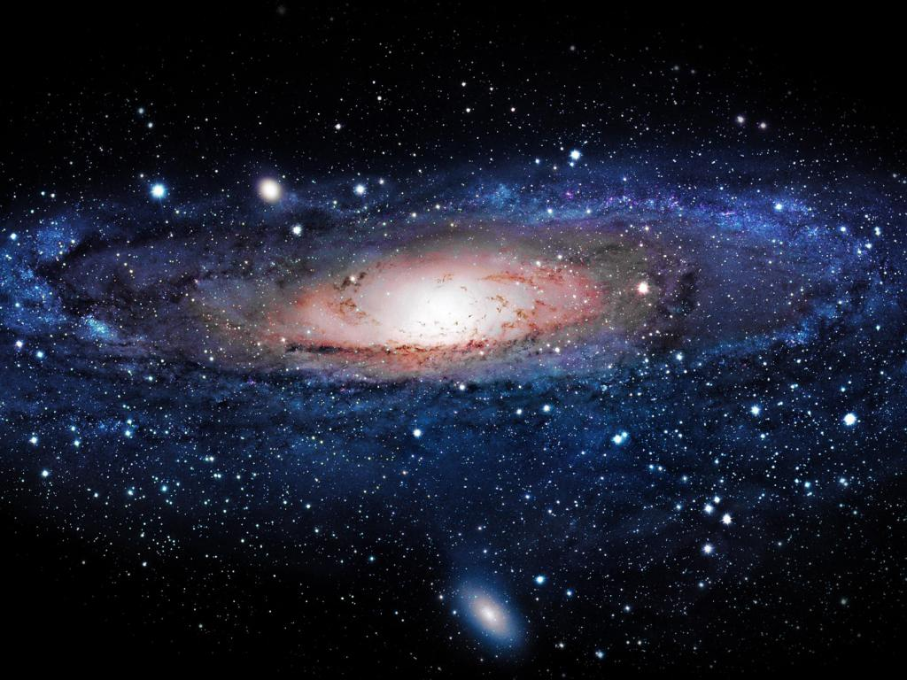
Вселенная.
Мир – это Вселенная, или Космос.
Солнце и движущиеся вокруг него небесные тела составляют Солнечную систему.
Наша Солнечная система входит в галактику «Млечный путь».

Slide 3
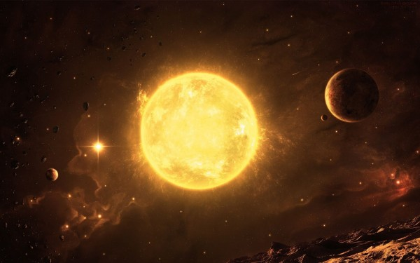
Вселенная.
Раскаленные огненные шары – это звезды.
Солнце – это звезда.
Вокруг звезд вращаются планеты. Они не светятся сами, а отражают свет звезд.
Земля – это планета.
Скопления звезд – созвездия.

Slide 4
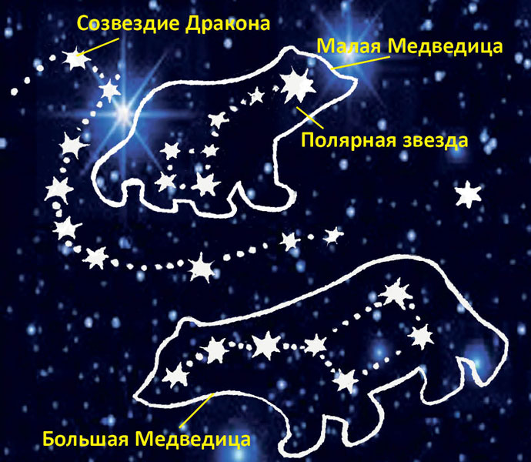
Вселенная.
Созвездия – Большая и Малая медведица.
Полярная звезда в созвездии «Малая медведица» всегда указывает на север.
Самая большая планета – Юпитер.
Самая яркая звезда – Сириус.

Slide 5
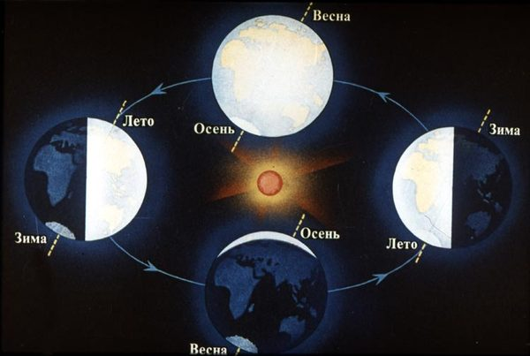
Вселенная.
Вращение Земли вокруг Солнца – смена времен года.
Вращение Земли вокруг своей оси – смена дня и ночи.

Slide 6
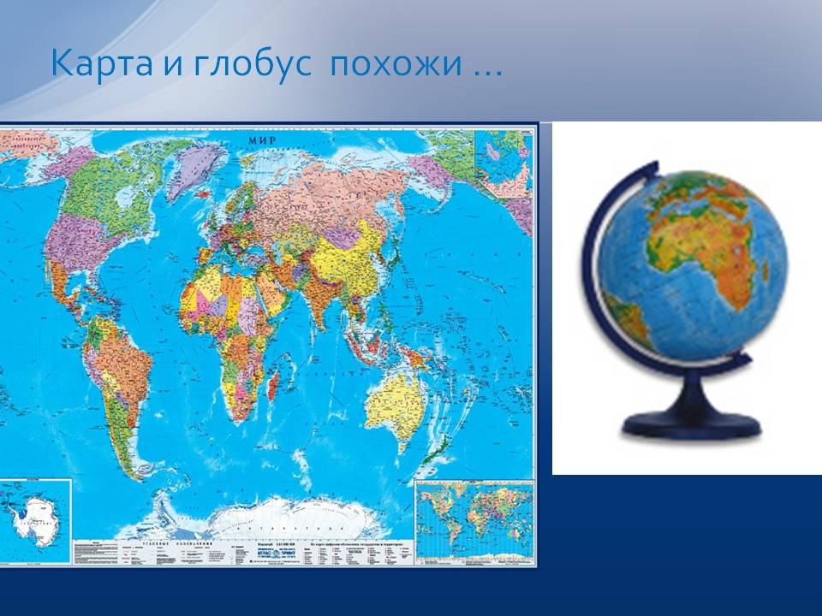
Глобус и карта
Уменьшенное изображение земной поверхности на плоскости – карта.
Модель Земли – глобус.

Slide 7
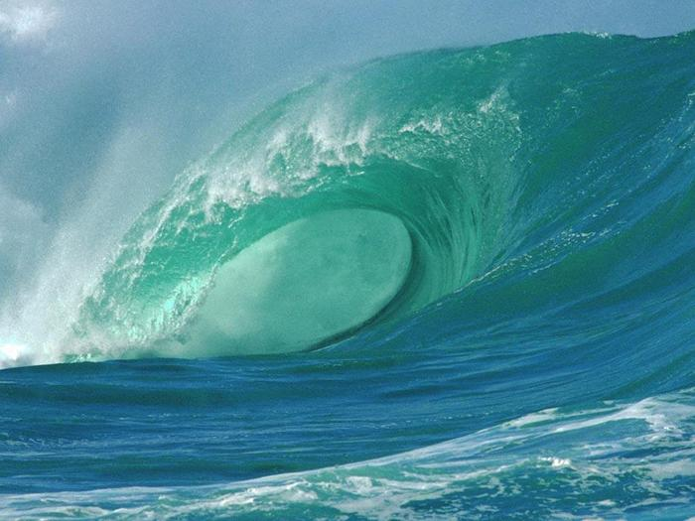
Глобус и карта.
4 океана.
1. Северный Ледовитый
2. Тихий
3. Атлантический
4. Индийский

Slide 8
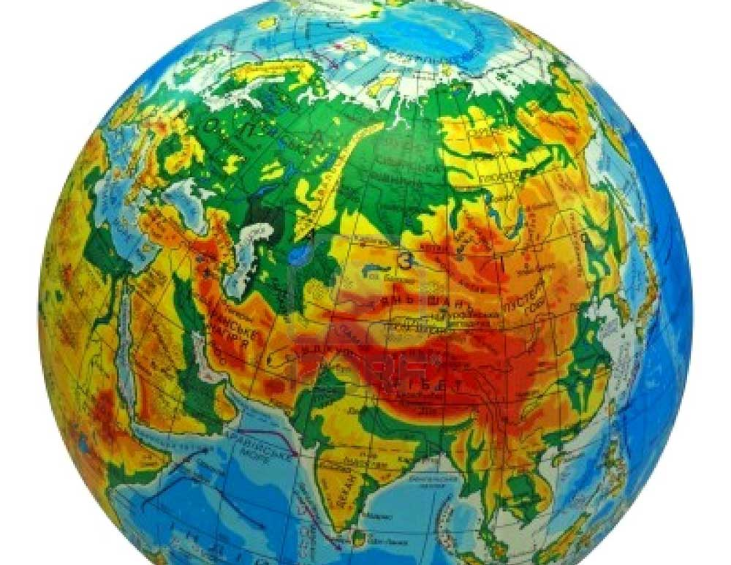
Глобус и карта.
6 материков
1. Северная Америка
2. Южная Америка
3. Африка
4. Австралия
5. Евразия
6. Антарктида

Slide 9
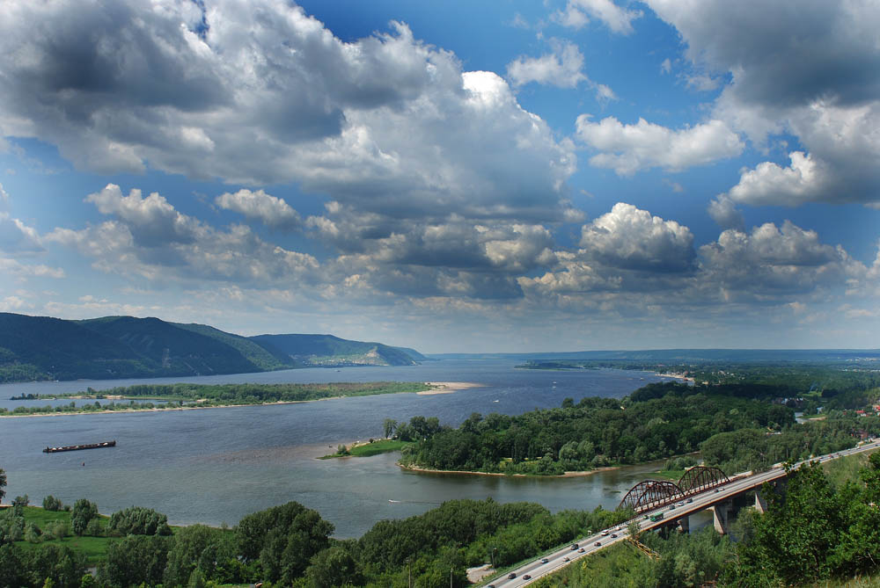
Природа России.
1. Восточно-Европейская равнина
(Русская равнина, холмистая)
2. Западно - сибирская равнина (плоская, низменная)
3. Среднесибирское плоскогорье
4. Горы: Уральские, Кавказские, Алтай, Саяны.

Slide 10
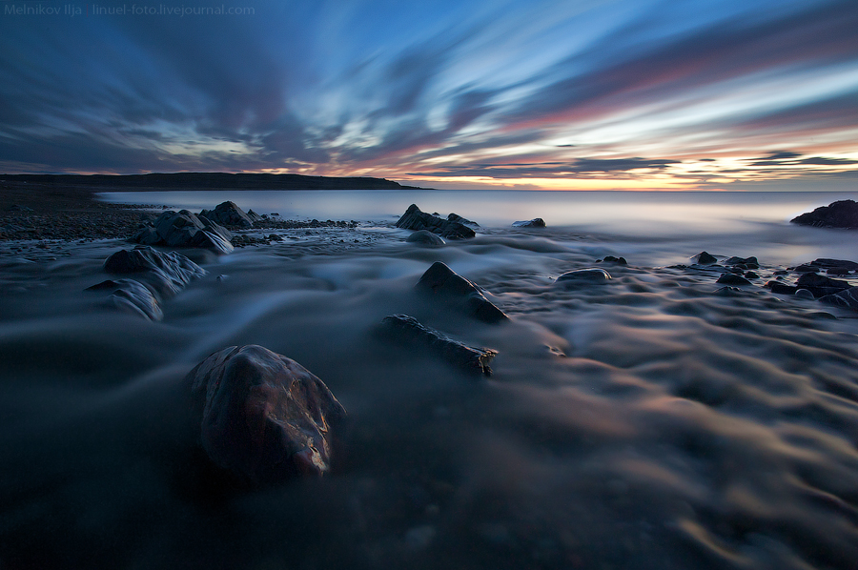
Природа России.
1. Зона Арктических пустынь.
2. Тундра.
3. Леса России (Тайга, смешанные леса, широколиственные.
4. Степи
5. Пустыни
6. У Черного моря

Slide 11
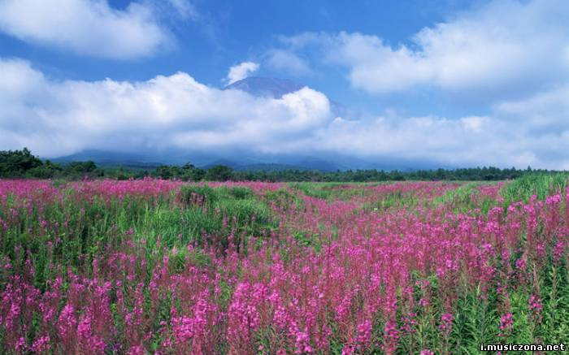
Природа России.
Почва – верхний плодородный слой земли.
Состав почвы – вода, воздух, песок, глина, минеральные соли, гумус (перегной).
Плодородие – главное свойство почвы.
Самые плодородные почвы – черноземные в степях.

Slide 12
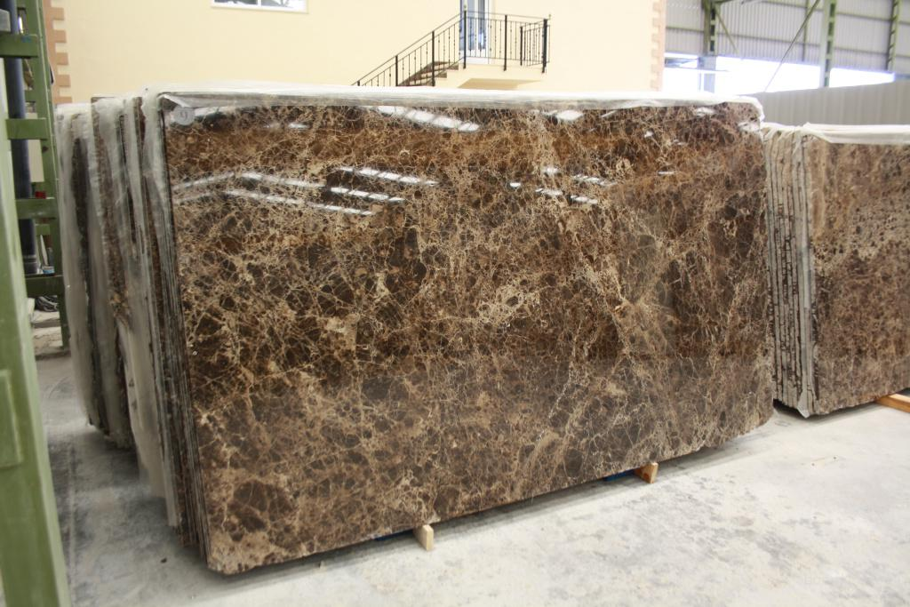
Полезные ископаемые
1. Гранит – очень прочный камень. Состав: полевой шпат, кварц, слюда.
2. Известняк –прочный камень серый или белый (состоит из морских организмов)

Slide 13
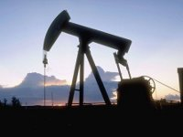
Полезные ископаемые
1. Песок и глина – пластичность
2. Торф – состоит из остатков растений. Рыхлый, легче воды, хорошо горит.
3. Уголь – горная порода.
4. Железная руда – плавкость.
5. Нефть –густая маслянистая жидкость.

Slide 14
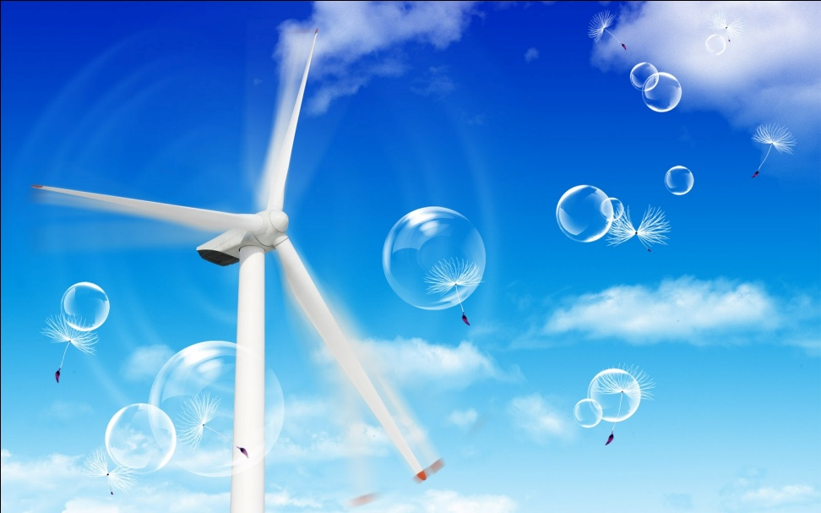
Свойства веществ.
Воздух- газ
1. Прозрачный
2. Не имеет цвета и запаха
3. Не имеет формы
4. Заполняет все пространство
Состав: азот, кислород, углекислый газ.

Slide 15
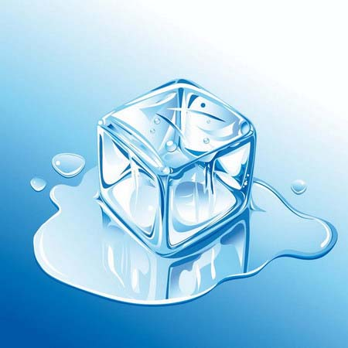
Свойства веществ.
Вода – жидкость
1. Прозрачная
2. Бесцветная
3. Не имеет вкуса и запаха
4. Не имеет формы
5. Три состояния – жидкое, твердое, газообразное.

Slide 16
Организм человека
Организм состоит из органов.
Группа органов – система органов.
1. Опорно-двигательная
2. Органы выделения
3. Органы кровообращения
4. Нервная система
5. Органы чувств (зрение, слух, орган вкуса, обоняние)
6. Кожа

